Slide 1


School and University Partnership for Peer Communities of learners (SUP4PCL) Project number: 573660-EPP-1-2016-1-EG-EPPKA2-CBHE-JP (2016-2516/001-001 Sixth Local Management Meeting
4th March 2019
HU Progress
Material Development

Slide 2

Material Development
PCL templates.
Activity design
Documentation
Training materials.
Power point presentations.
Edmodo Library
Online materials.
Web Quest
Text based virtual tour.

Slide 3
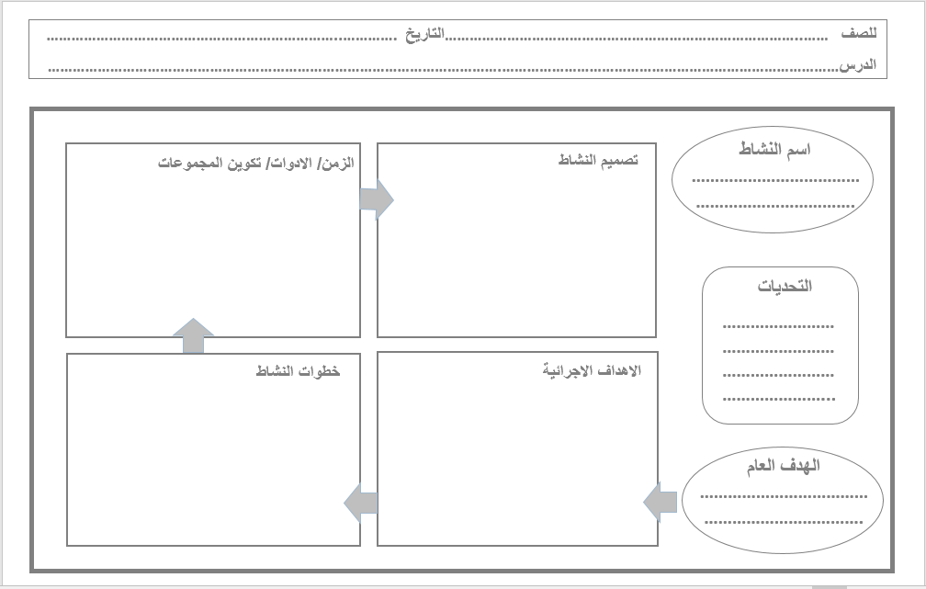
PCL Templates
1- Templates for PCL activities

Slide 4
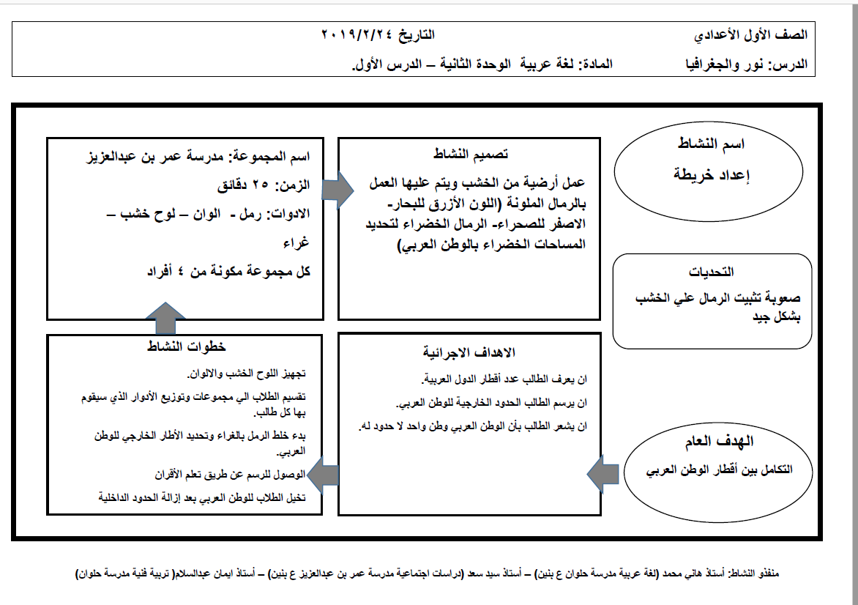
Samples from the PDSs

Slide 5


Together Every one Achieve More " TEAM"

Slide 6
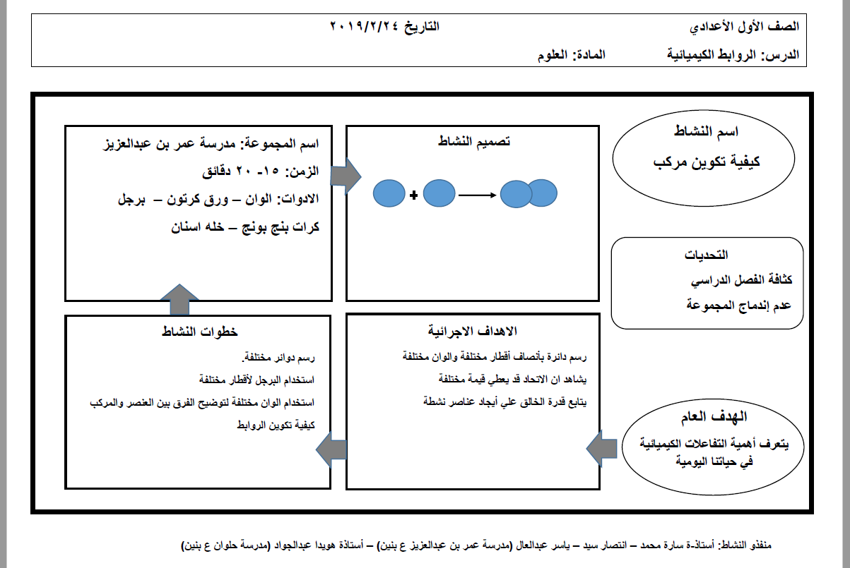

Slide 7
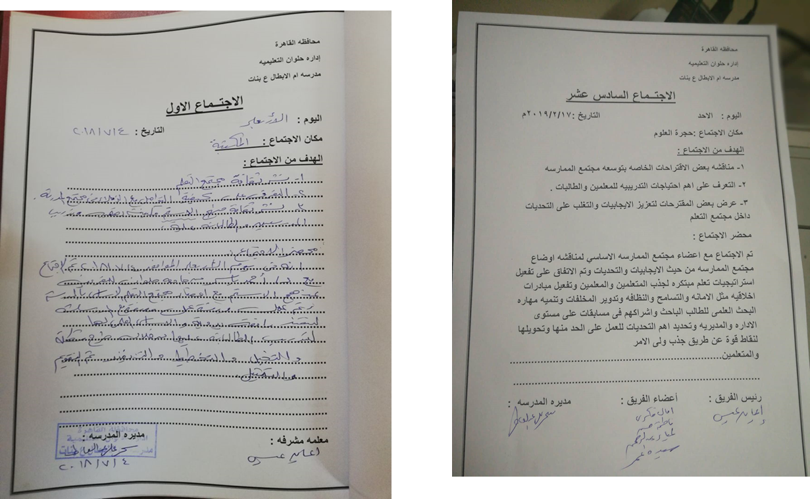
2- Documentation

Slide 8

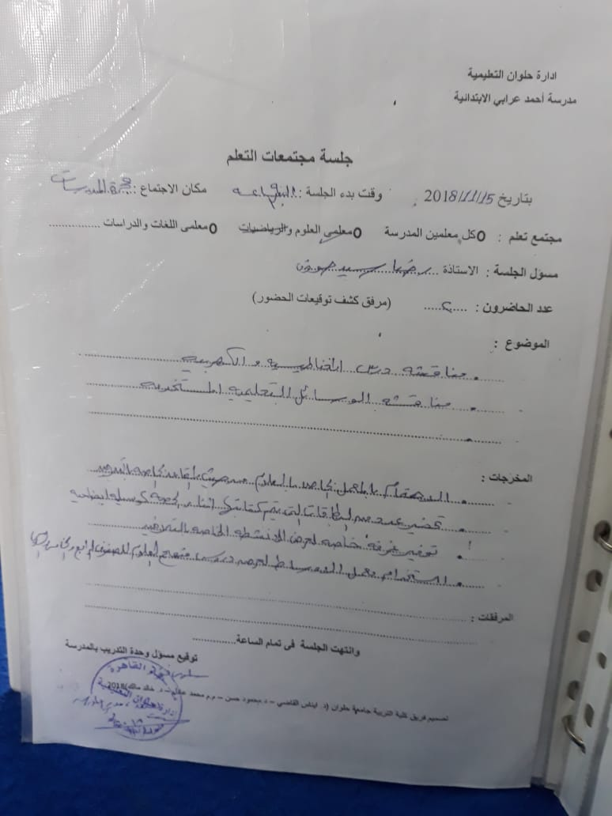
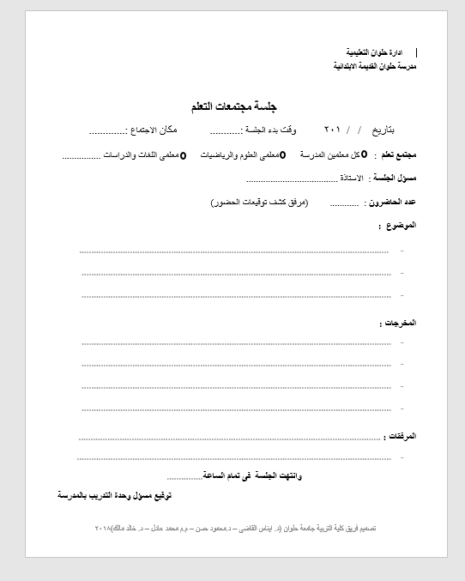

Slide 9
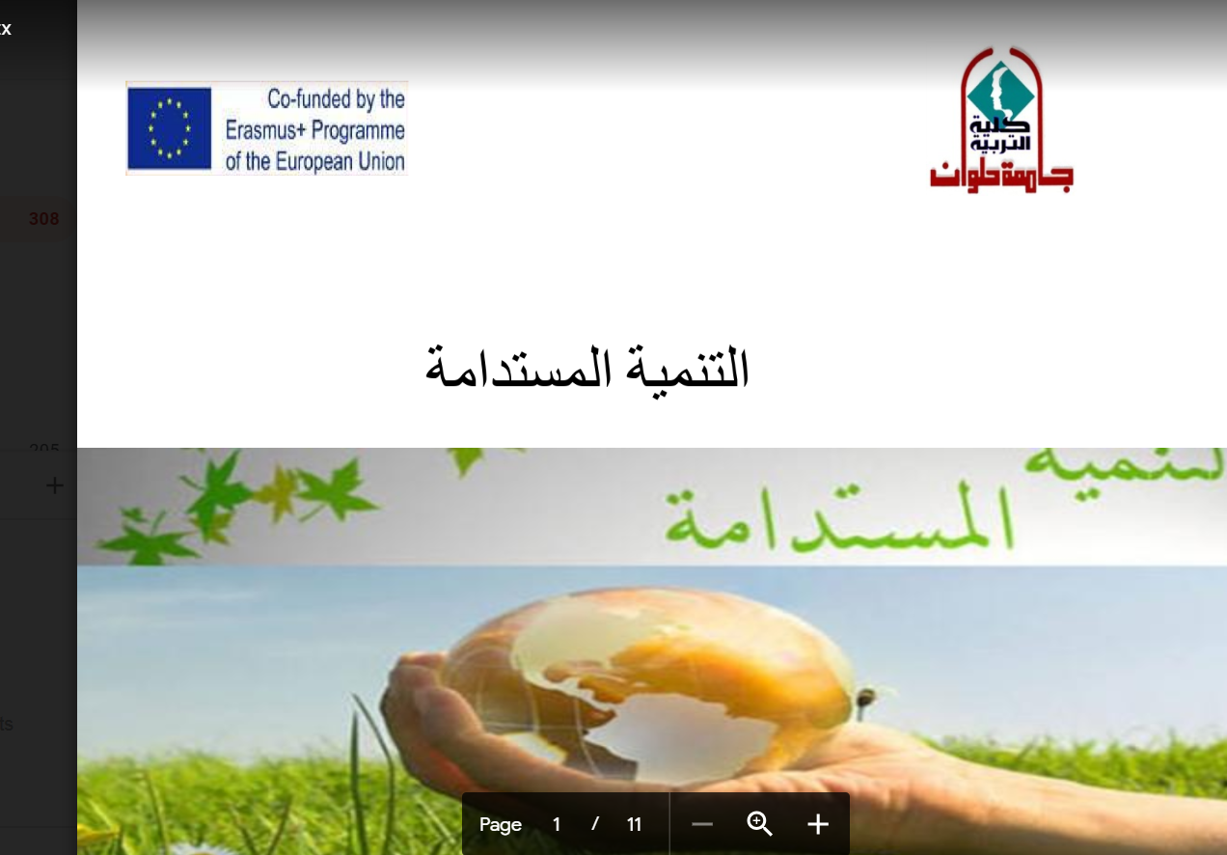
Training materials
Power point presentations.

Slide 10


Slide 11
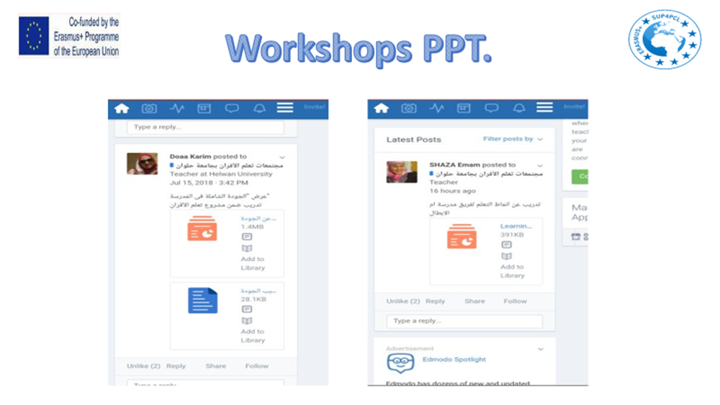

Slide 12
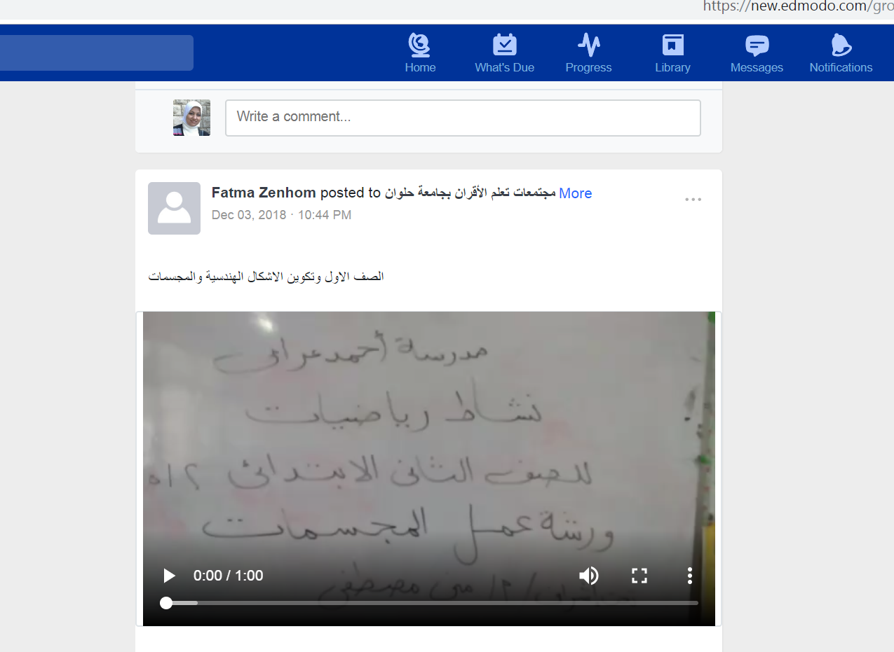
School videos and activities developed by school mentors.

Slide 13
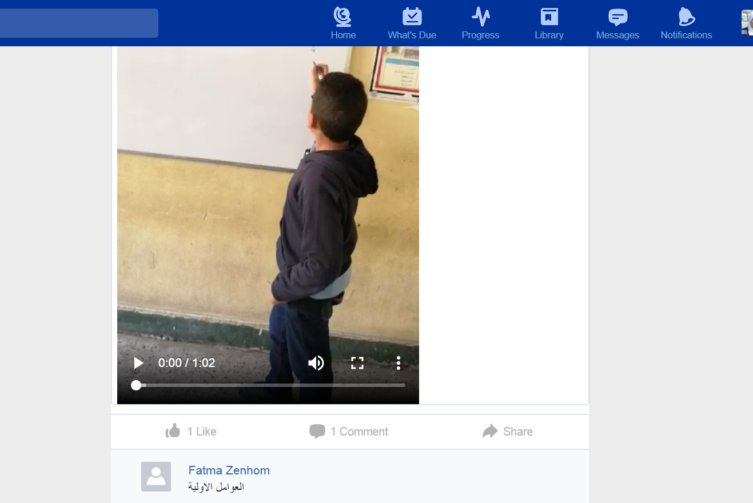
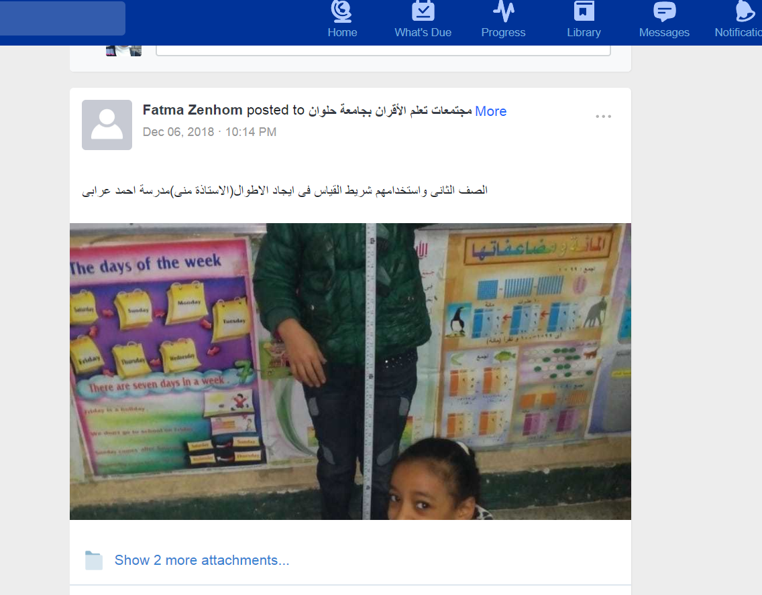

Slide 14
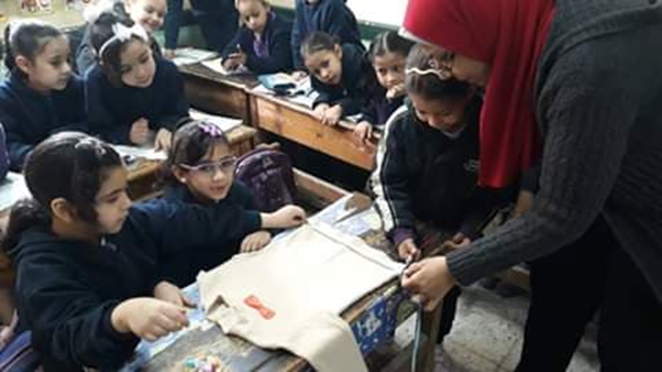
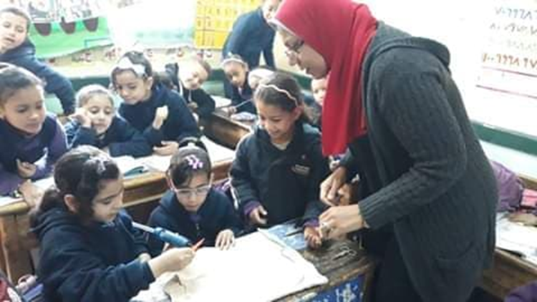
Sustainable Development& Impact on Students
صور توضح نشاط إعادة تدوير كأحد السبل للحفاظ على البيئة وتطبيقًا لمفهوم التنمية المستدامة

Slide 15
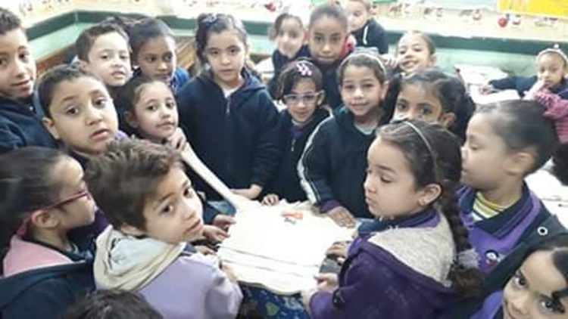

Slide 16
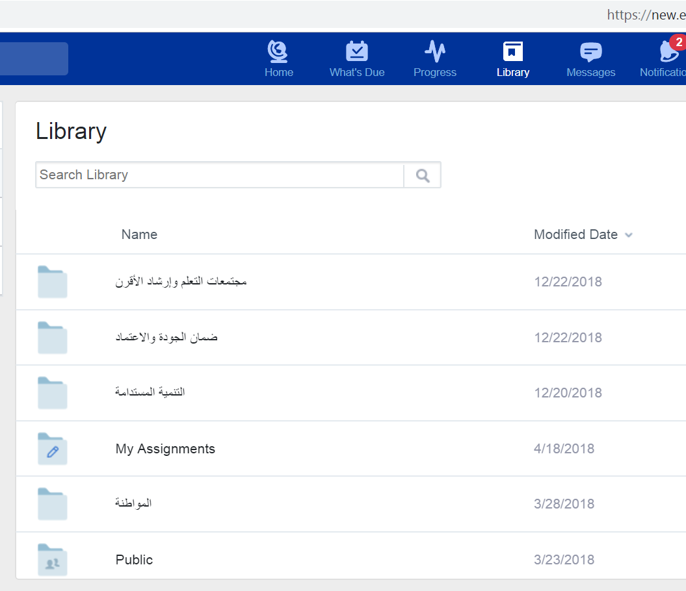
Edmodo Library

Slide 17
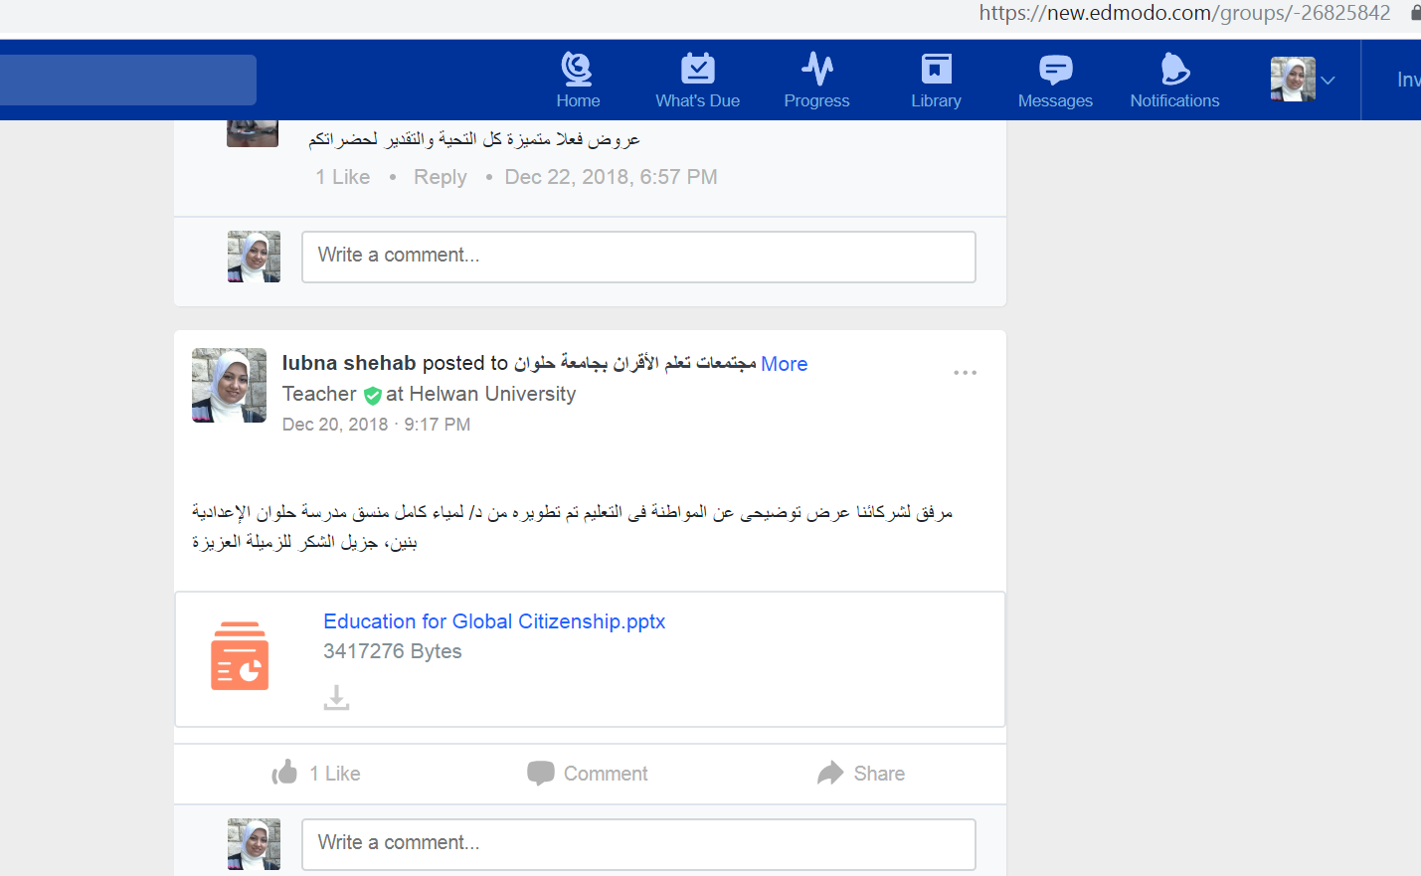

Slide 18
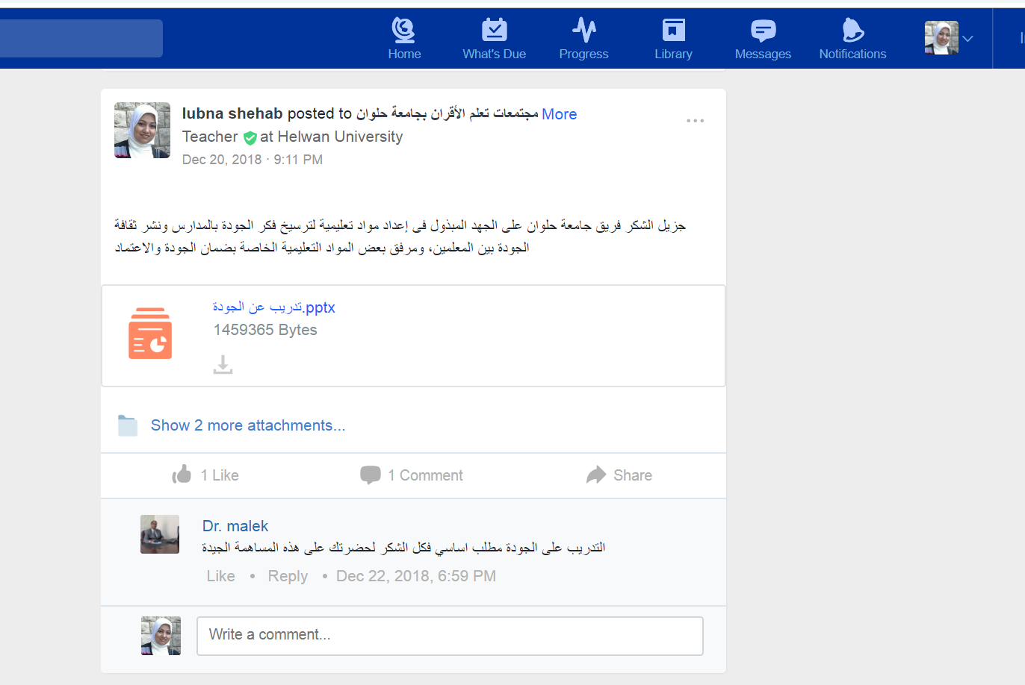

Slide 19
Online Materials
Web Quest.
Text based virtual tour.

Slide 20
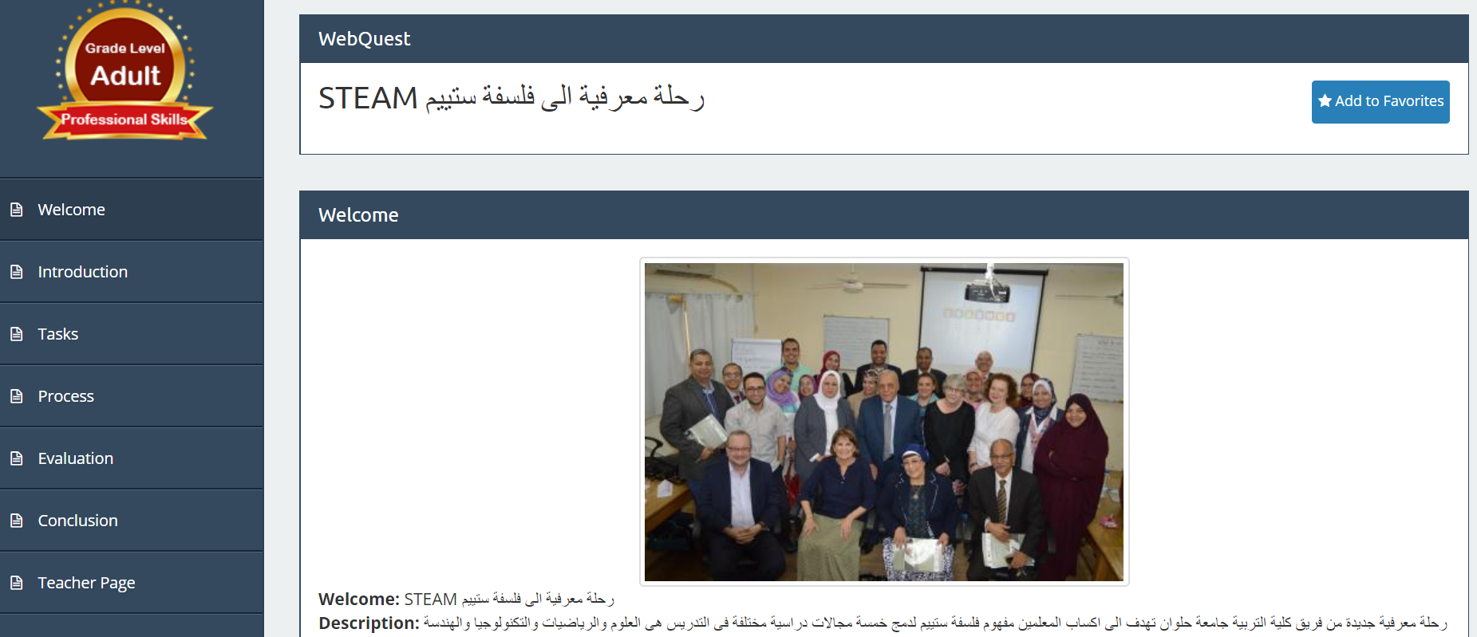
STEAM Web Quest
http://zunal.com/webquest.php?w=393105

Slide 21
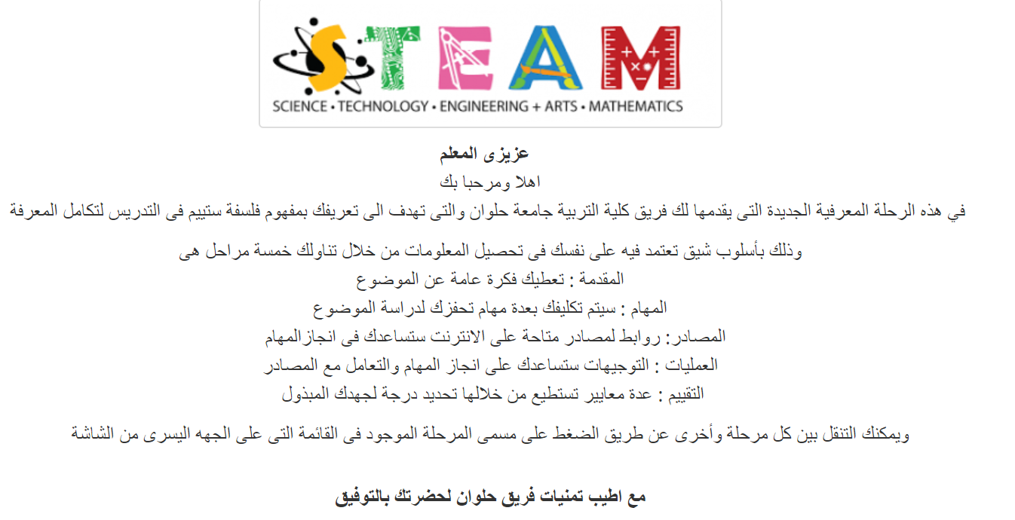

Slide 22
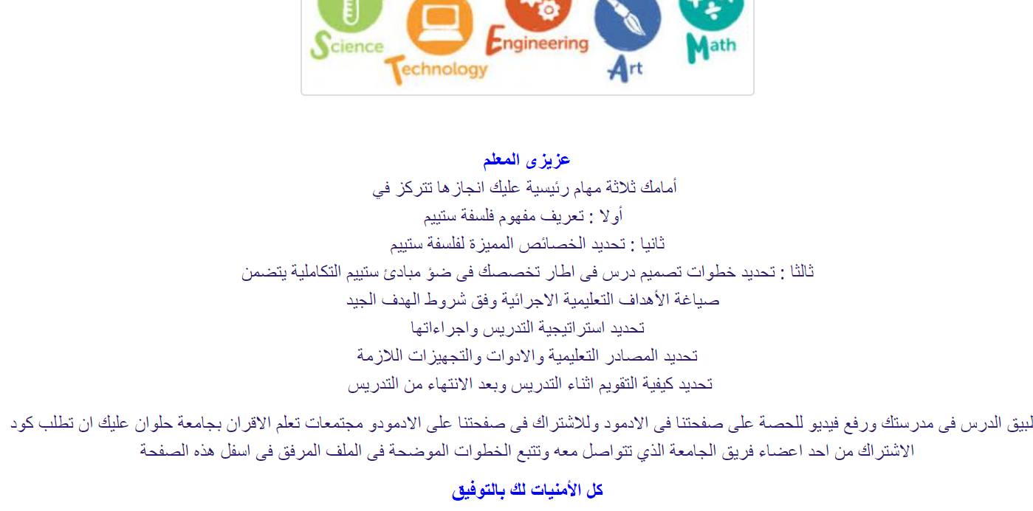
Tasks

Slide 23
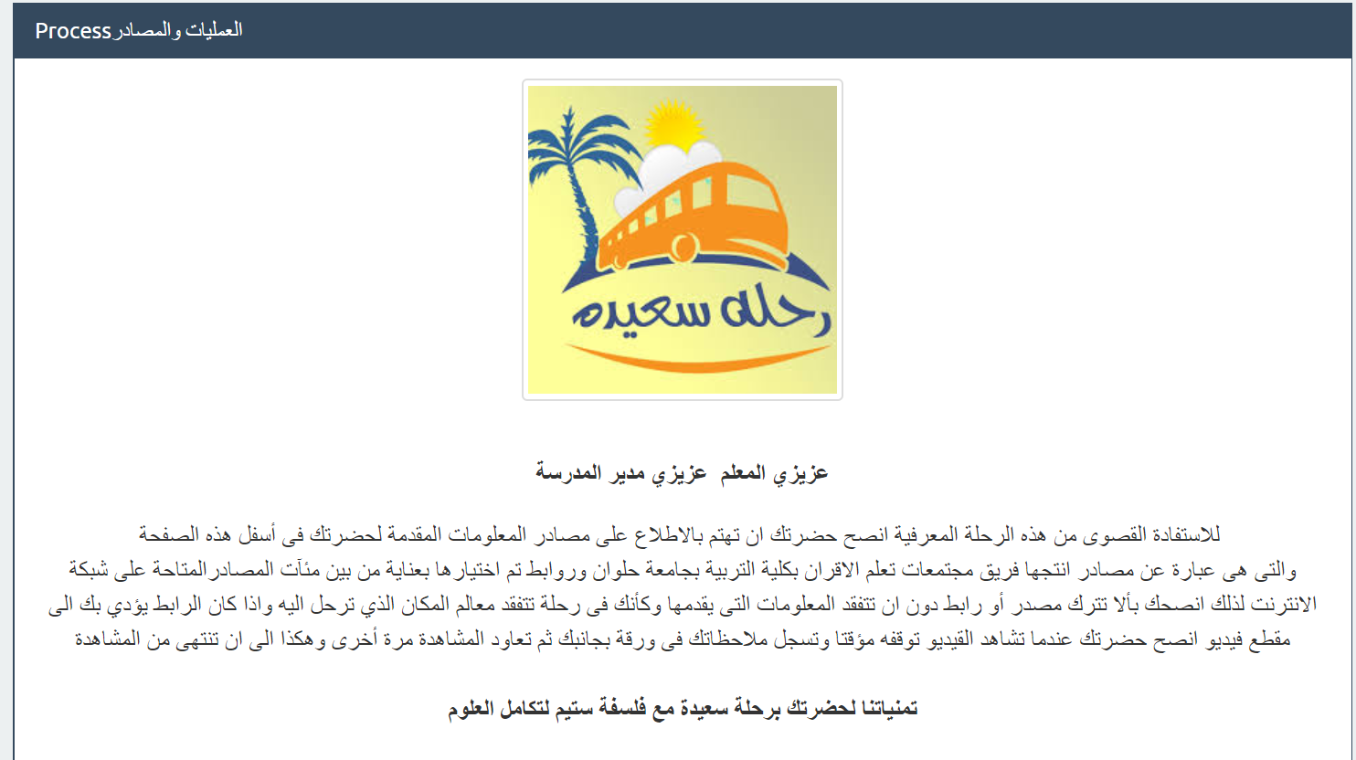
Process

Slide 24


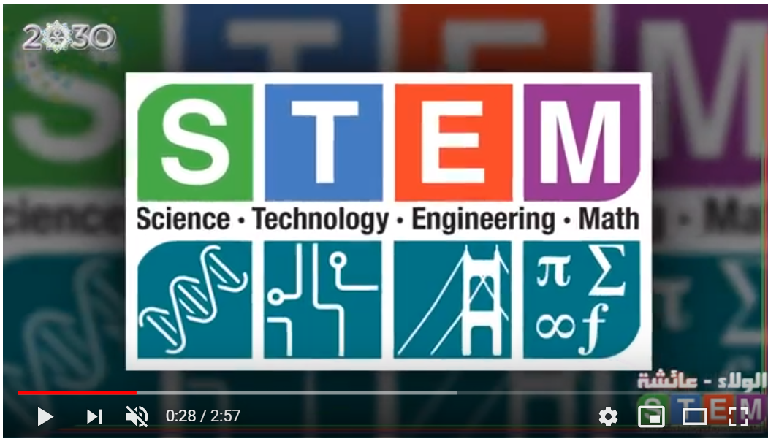
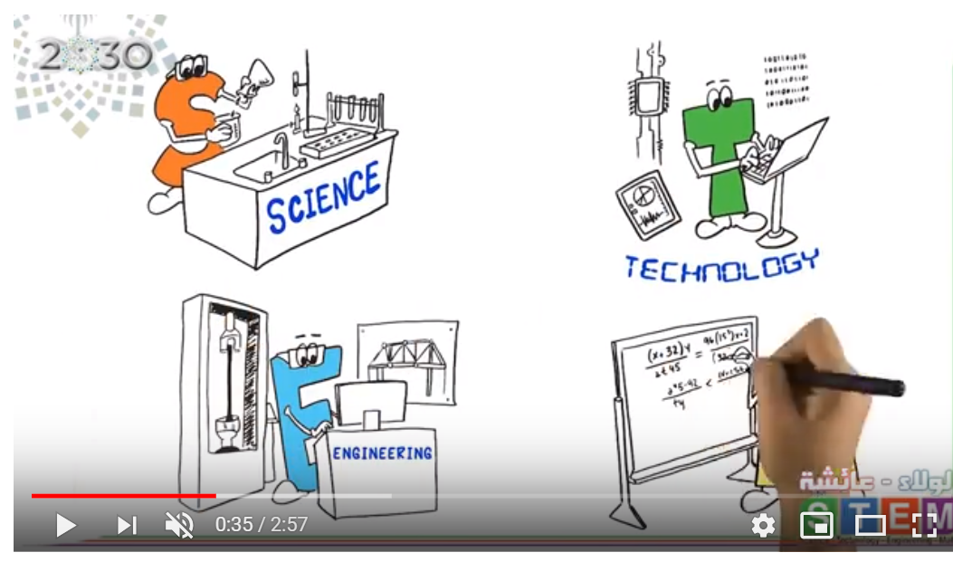

Slide 25
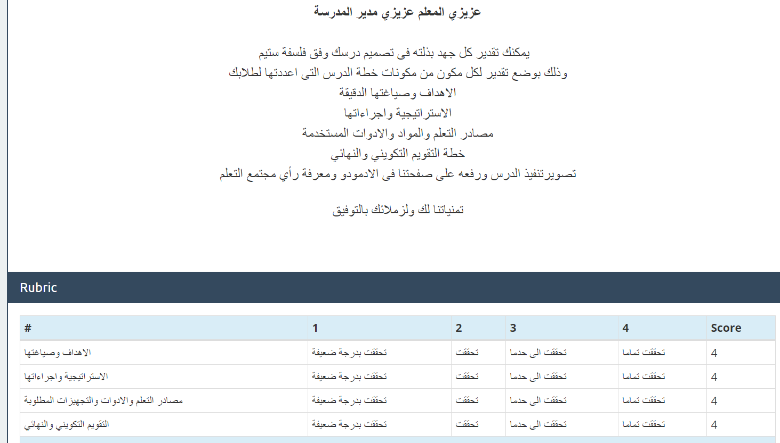
Evaluation

Slide 26
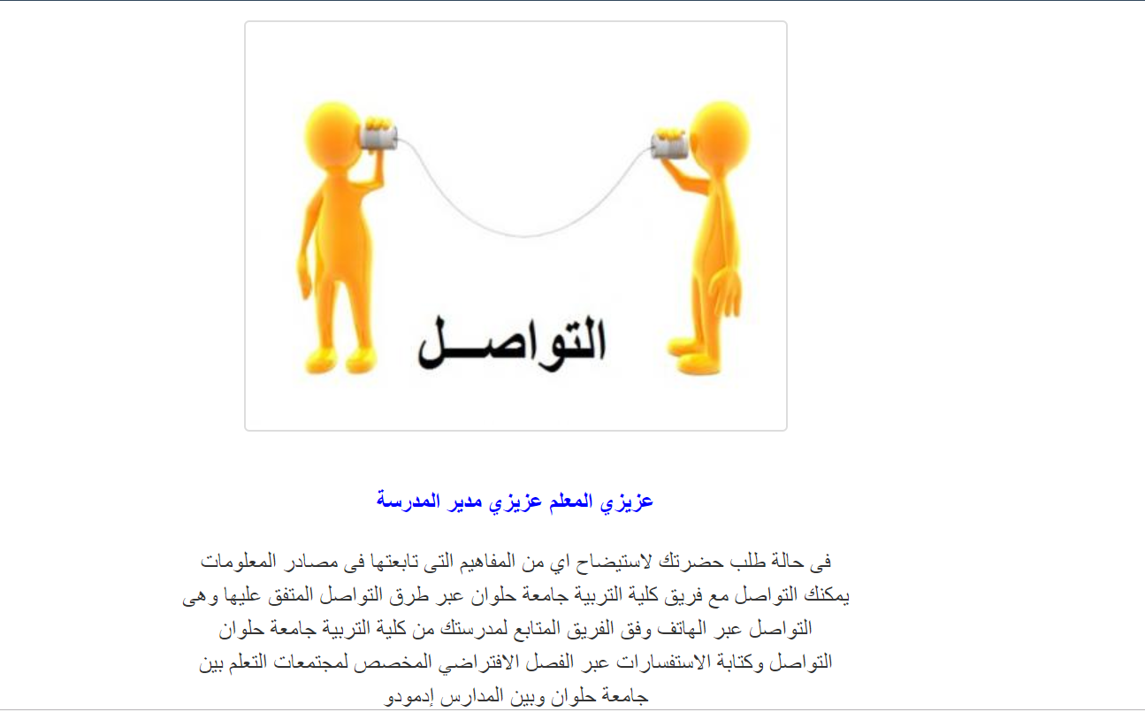
Teacher Page

Slide 27

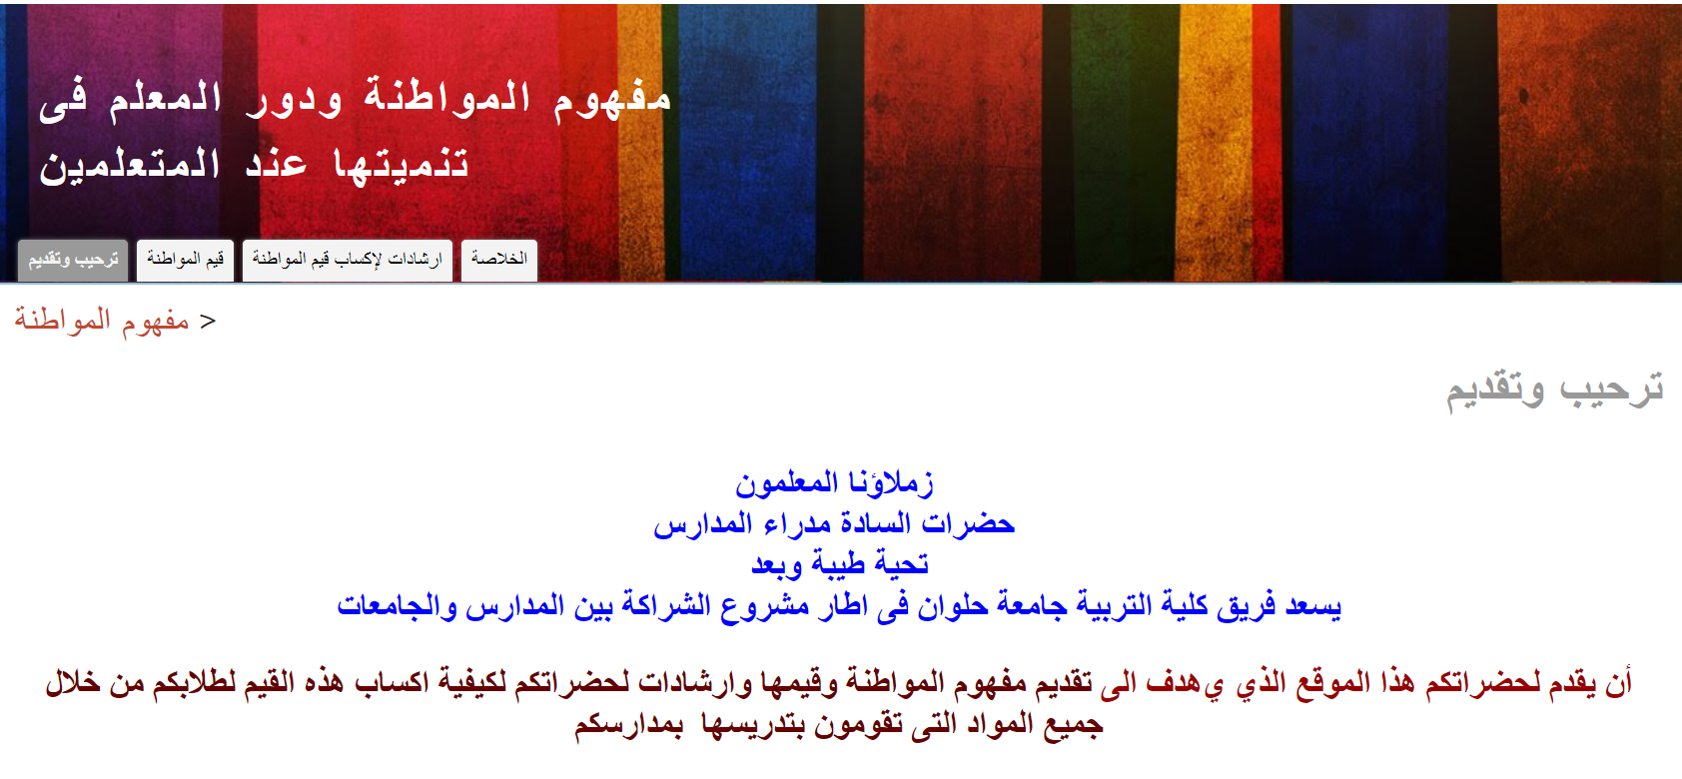
Citizenship Text based virtual tour

Slide 28
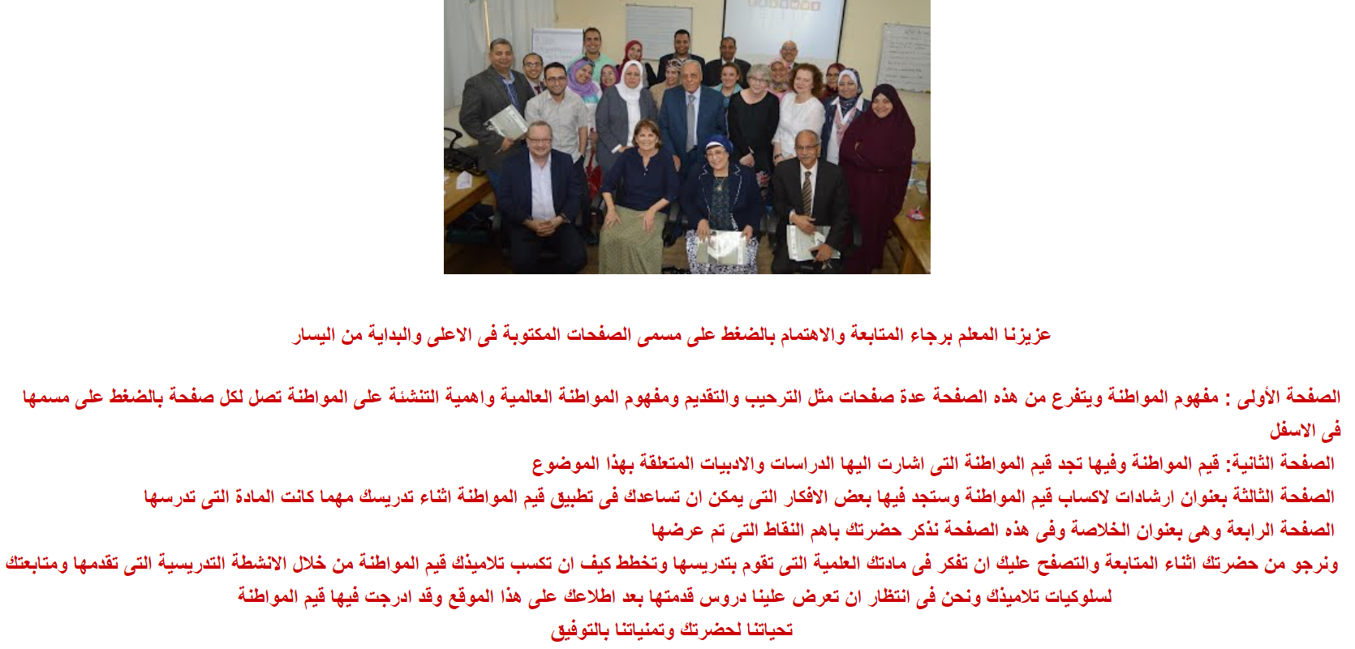

Slide 29
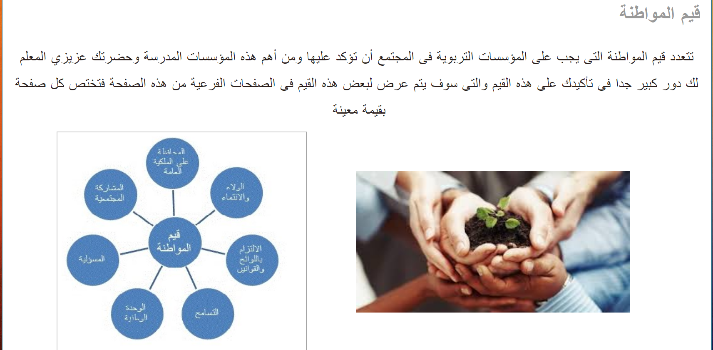

Slide 30


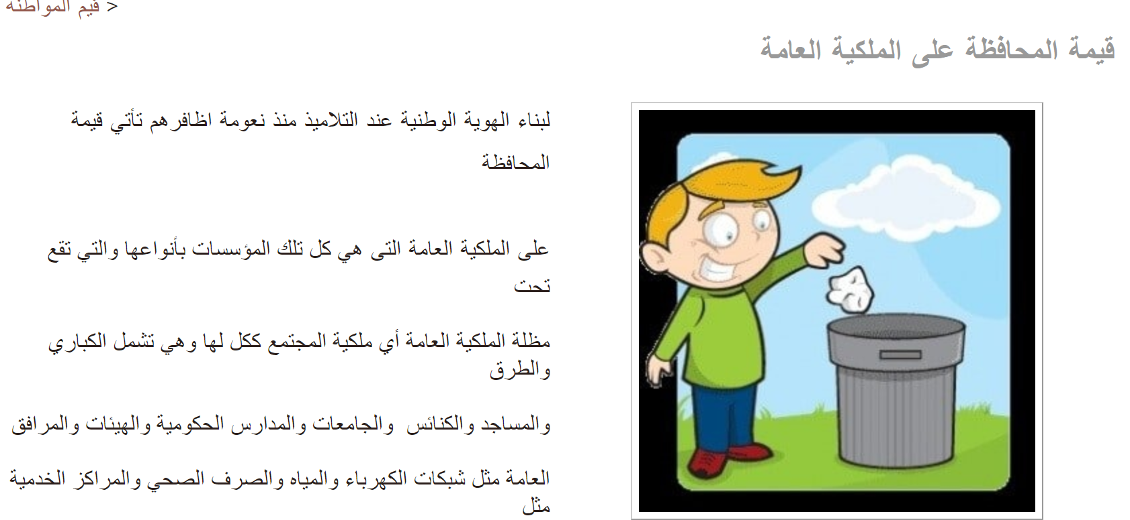
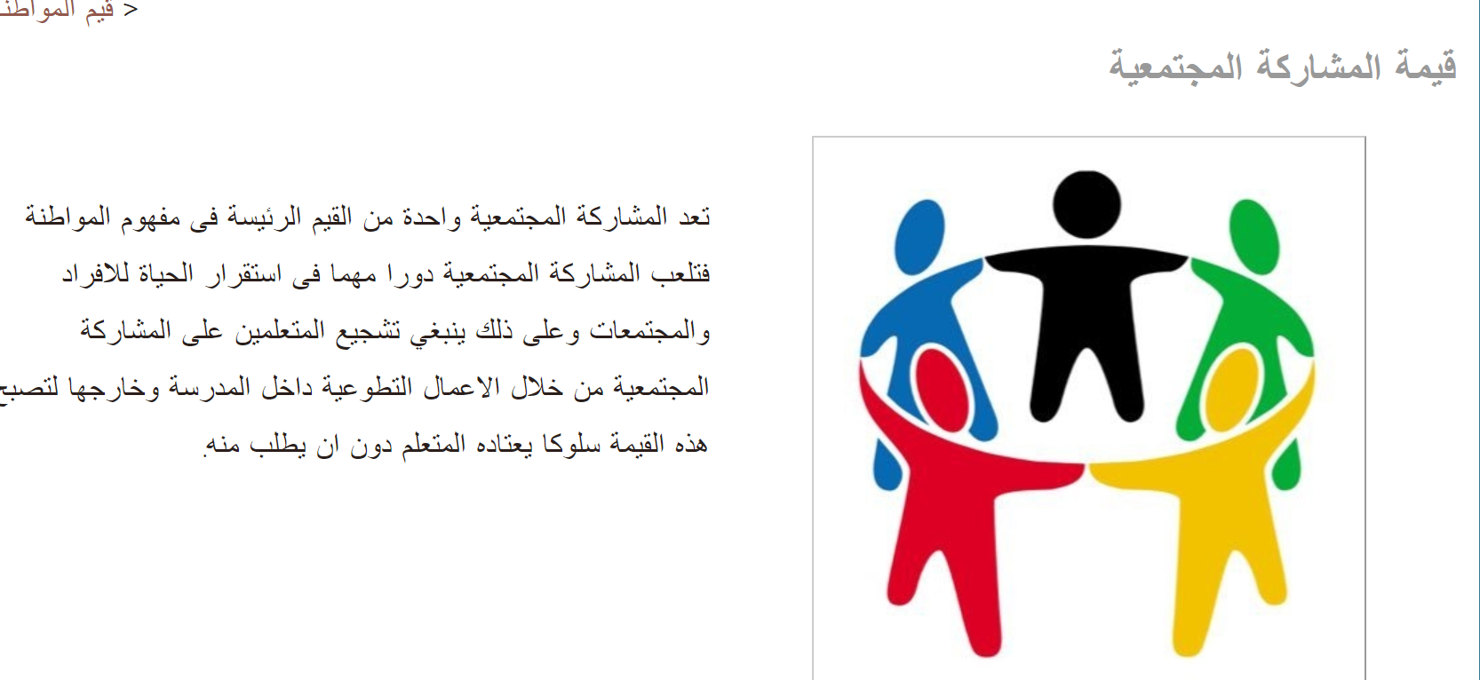

Slide 31

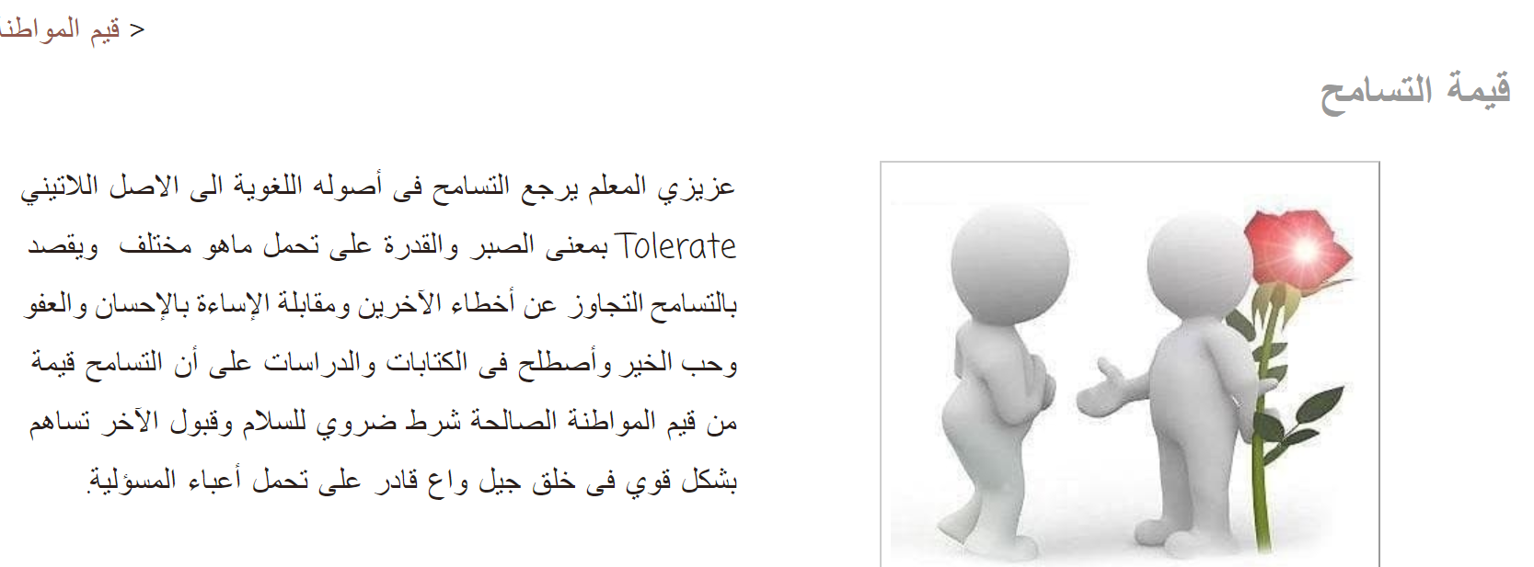
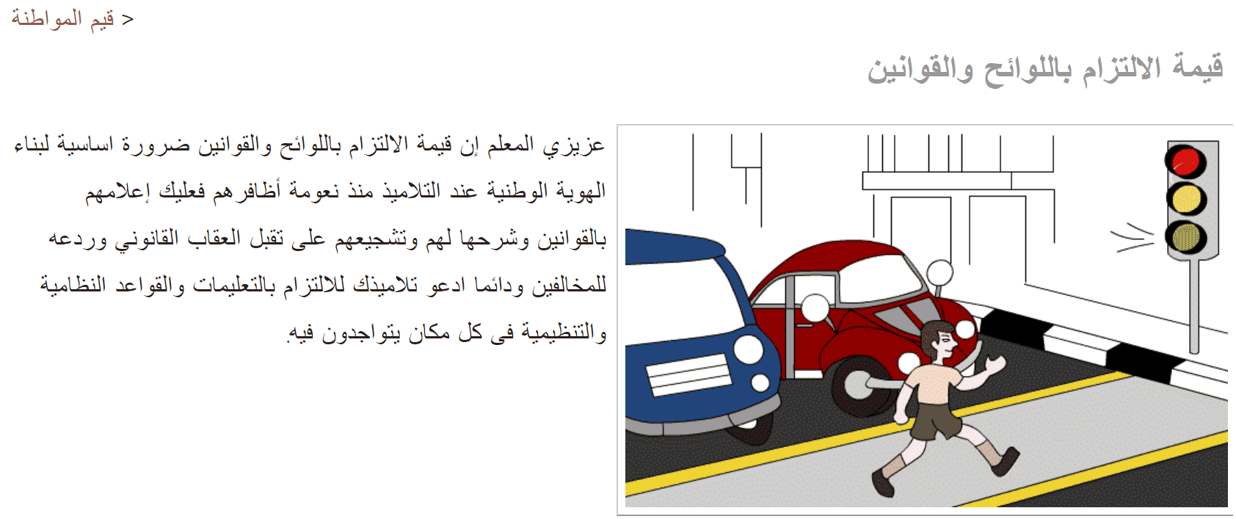

Slide 32
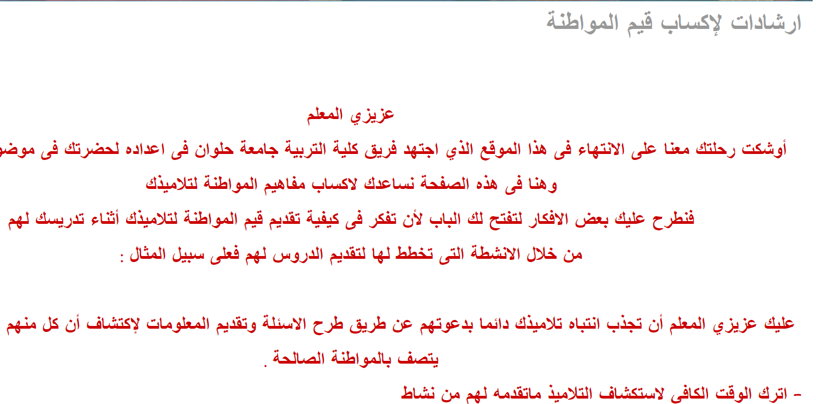

Slide 33
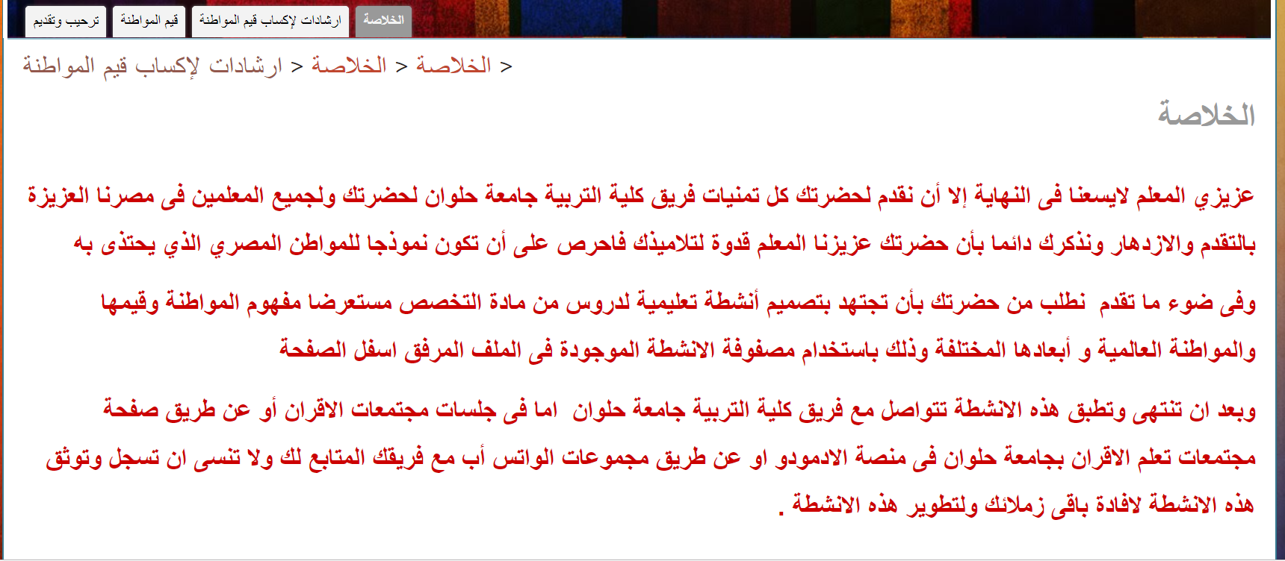
The role of FOE mentors

Slide 34

Link
https://sites.google.com/site/pclhelwan/

Slide 35
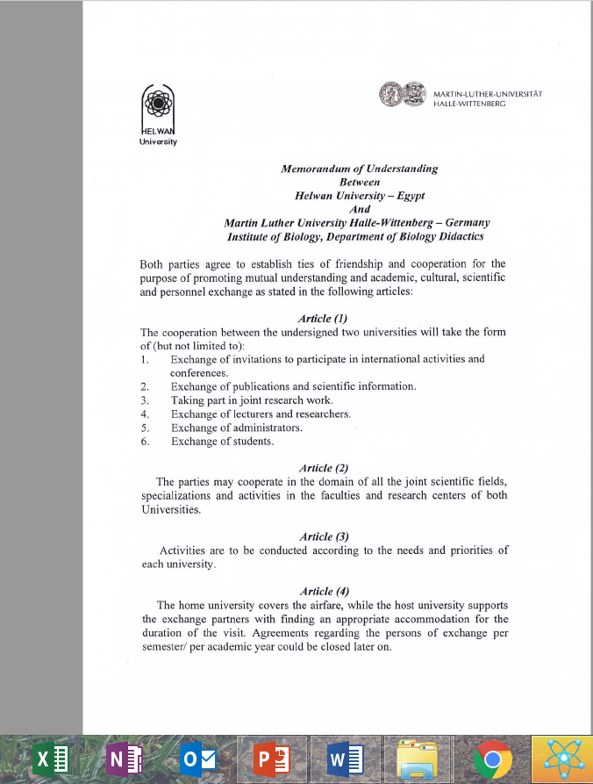

Slide 36
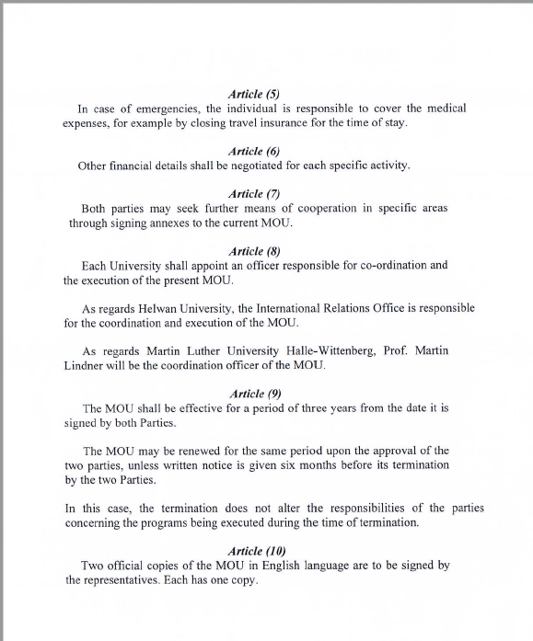

Slide 37
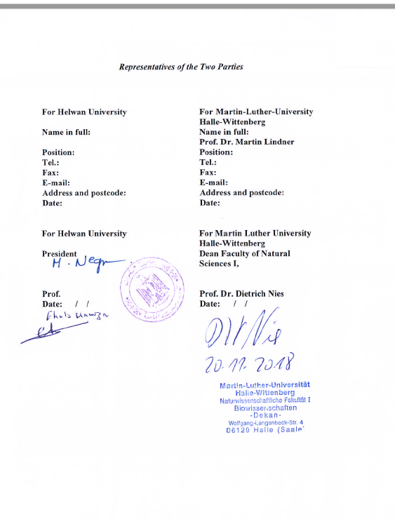

Slide 38
MLU Case Study Visit
Focus groups.
MLU questionnaire
Data collection.

Slide 39
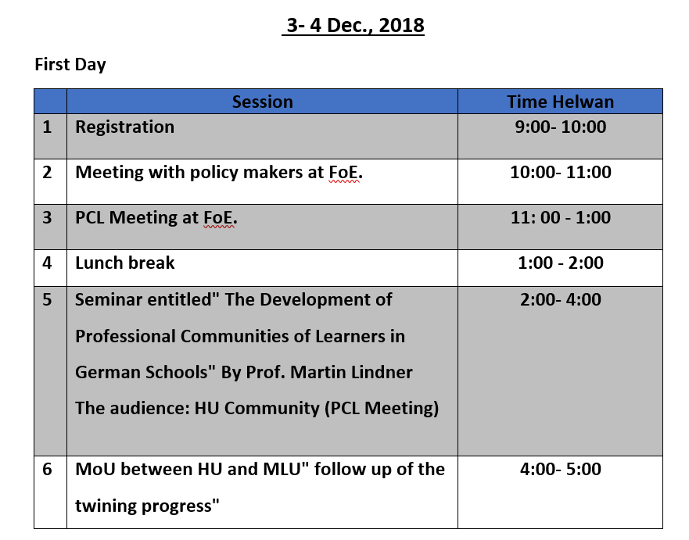

Slide 40
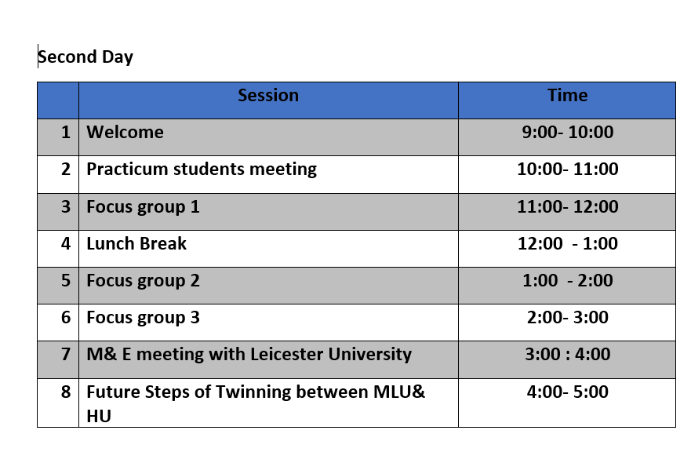

Slide 41
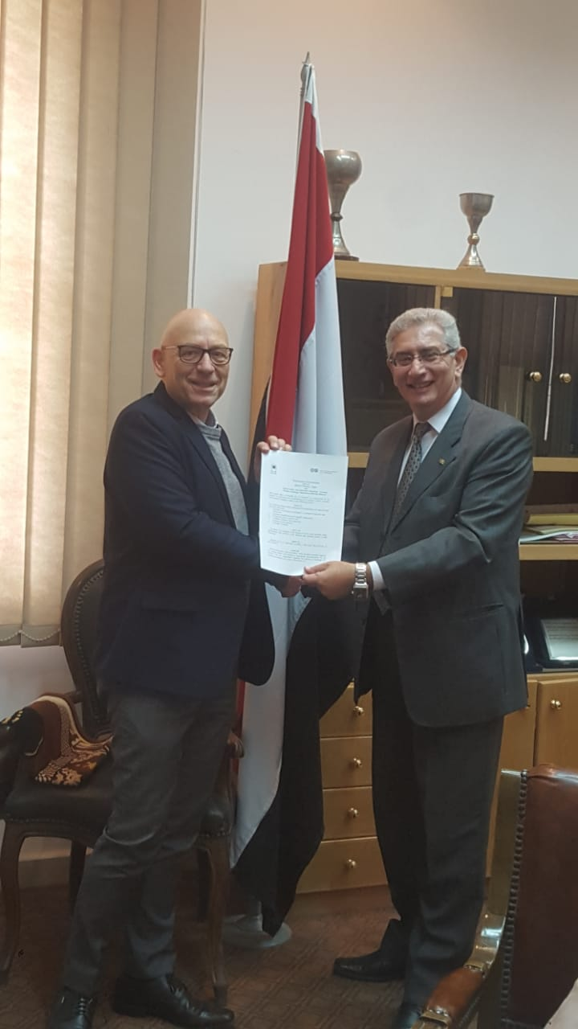
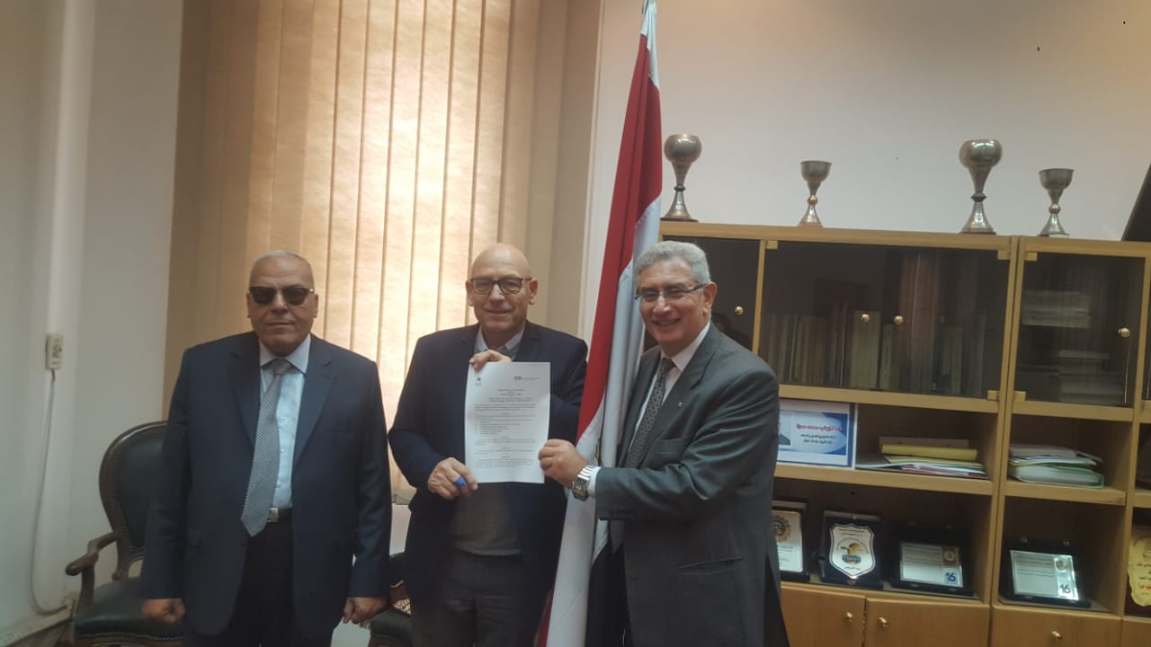
MOU

Slide 42
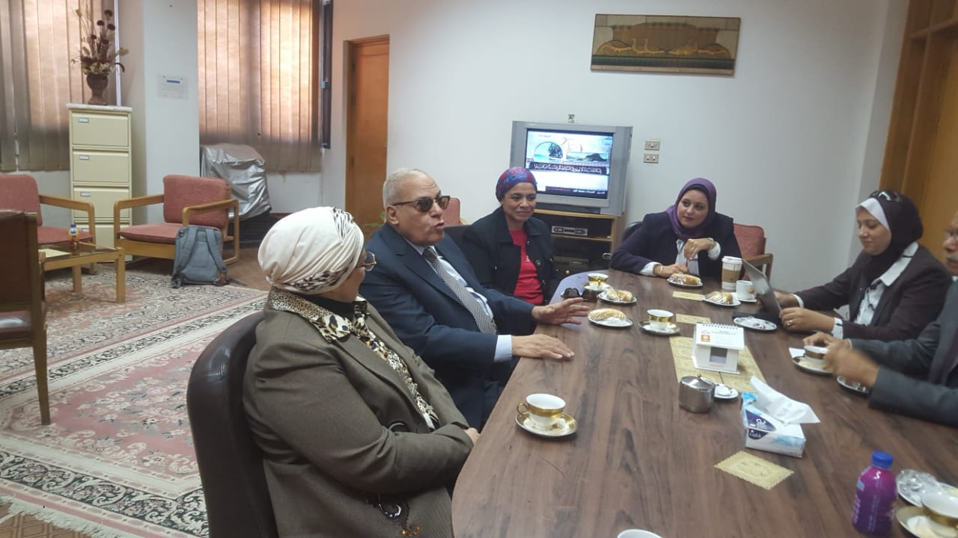
Policy Makers Meeting

Slide 43
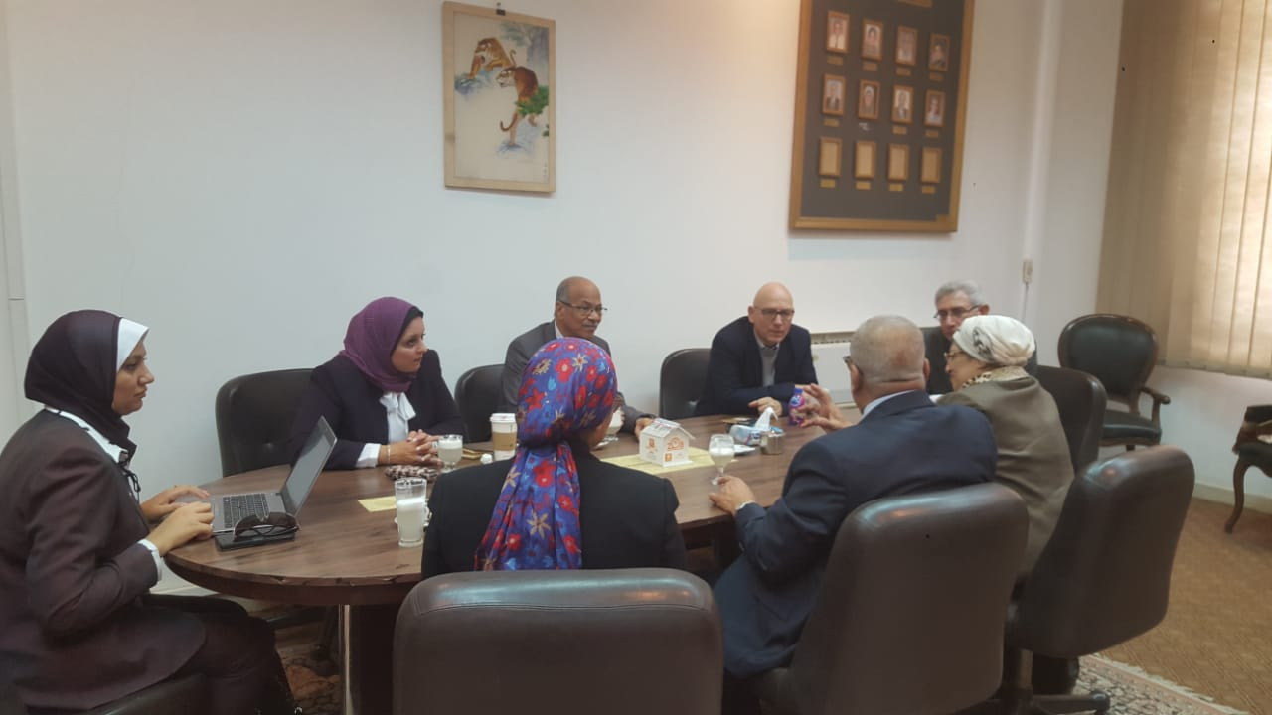

Slide 44
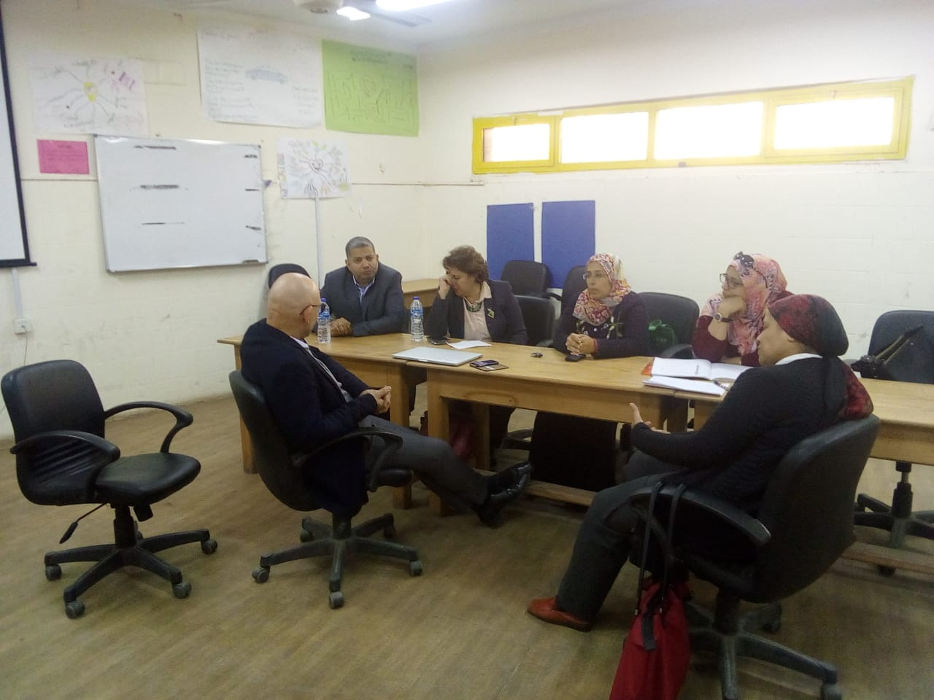
Focus Group

Slide 45
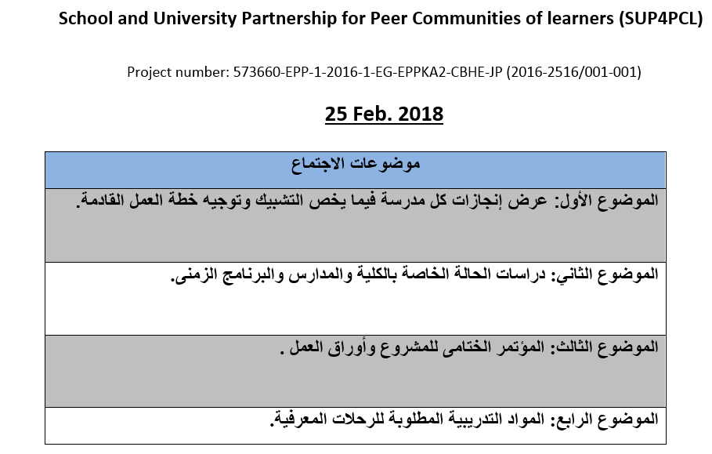
FOE PCL Meetings

Slide 46
الجدول الزمنى لدراسات الحالة
مارس 2019 | إنهاء جمع البيانات
ابريل 2019 | تحليل البيانات
نهاية ابريل 2019 | كتابة الشكل المبدئي لدراسة الحالة
بداية بونيه 2019 | تطوير الشكل المبدئي لدراسة الحالة
15 يوليه 2019 | الشكل النهائي لدراسة الحالة
نهاية أغسطس 2019 | الترجمة

Slide 47
محاور دراسات الحالة
لابد أن تتعرض دراسات الحالة إلى الشراكة بين الجامعة والمدرسة ودورها في تطوير الممارسة المهنية للمعلمين بالمدارس، وإلى أي مدى ساهم المشروع في إحداث تحولات في الممارسات المهنية على مستوى المدارس والجامعات.
السياق المدرسى.
تطور مجتمعات التعلم.
وحدات ضمان الجودة.
الإرشاد والتوجيه المدرسى.
أنماط القيادة ومدى تطوره.
البحث العلمى لدى معلمى المدارس والطلاب.

Slide 48
دراسة الحالة بكلية التربية وزيارة جامعة مارتن لوثر.
ا
جتماعات مجتمعات التعلم بالكلية.
- أساليب تدريس جديدة.
- سياسات أو مقررات جديدة.
- برامج وممارسات مميزة.
- مشاركة الطلاب والباحثين.
- العلاقات بين أعضاء فريق المشروع ومجتمع التعلم.

Slide 49


